Slide 1

PAL-clip 1
Doelgroep: andere informaticastudenten
"Expert": CouldBeMathijs
"Coach": ***
Talen & Automaten – prof. E. Laenens - 2024-2025

Slide 2
--------------------------------------- Een paar definities
Alfabet
Een alfabet is een eindige, niet lege verzameling van symbolen
M.a.w. een alfabet is een verzameling van n unieke symbolen waarbij n een natuurlijk getal is verschillend van 0 en +∞
String
Een string over een alfabet Σ is een eindige opeenvolging symbolen uit Σ
M.a.w. een string over een alfabet Σ kan gevormd worden door het plaatsen van n symbolen uit Σ achter elkaar waarbij n een natuurlijk getal is verschillend van +∞
Taal
Een taal L over een alfabet Σ is een deelverzameling van Σ∗: L ⊆ Σ∗ (Waarbij Σ* alle geldige strings over alfabet Σ zijn)
M.a.w. Een taal is een beperking op alle strings geldig in een alfabet
ε wordt gebruikt om te lege string aan te duiden
1

Slide 3
<Deterministische Eindige Automaten>
A = (Q, Σ, δ, q₀, F)
2

Slide 4
A = (Q, Σ, δ, q₀, F)
Q: de eindige verzameling aan staten
M.a.w. alle toestanden waarin de DFA zich kan bevinden, alle nodes
2

Slide 5
A = (Q, Σ, δ, q₀, F)
Q: de eindige verzameling aan staten
M.a.w. alle toestanden waarin de DFA zich kan bevinden, alle nodes
Σ: het alfabet aan inputsymbolen
Alle symbolen die gebruikt kunnen worden in strings die de DFA moet verwerken
2

Slide 6

A = (Q, Σ, δ, q₀, F)
Q: de eindige verzameling aan staten
M.a.w. alle toestanden waarin de DFA zich kan bevinden, alle nodes
Σ: het alfabet aan inputsymbolen
Alle symbolen die gebruikt kunnen worden in strings die de DFA moet verwerken
δ: de transitiefunctie -
Stelt welke staat + inputsymbool combo naar welke staat gaat = pijlen
2 - 3

Slide 7
A = (Q, Σ, δ, q₀, F)
Q: de eindige verzameling aan staten
M.a.w. alle toestanden waarin de DFA zich kan bevinden, alle nodes
Σ: het alfabet aan inputsymbolen
Alle symbolen die gebruikt kunnen worden in strings die de DFA moet verwerken
δ: de transitiefunctie -
Stelt welke staat + inputsymbool combo naar welke staat gaat = pijlen
q₀∈ Q: de startstaat
De unieke staat waarin de DFA zich bevindt voordat er een karakter verwerkt wordt
2

Slide 8
A = (Q, Σ, δ, q₀, F)
Q: de eindige verzameling aan staten
M.a.w. alle toestanden waarin de DFA zich kan bevinden, alle nodes
Σ: het alfabet aan inputsymbolen
Alle symbolen die gebruikt kunnen worden in strings die de DFA moet verwerken
δ: de transitiefunctie -
Stelt welke staat + inputsymbool combo naar welke staat gaat = pijlen
q₀∈ Q: de startstaat
De unieke staat waarin de DFA zich bevindt voordat er een karakter verwerkt wordt
F ⊆ Q: de verzameling aan eindstaten
Staten waarin de string aanvaard wordt wanneer de DFA er zich in bevindt nadat het laatste karakter verwerkt werd
2

Slide 9
Transitiediagram & Transitietabel bij een DFA
0,1
q2
0
q3
 | 0 | 1
->q0* | q1 | q2
q1 | q3 | q3
q2 | q3 | q1
q3* | q3 | q3
1
1
0,1
q0
q1
q0
0
Start
11 - 12

Slide 10

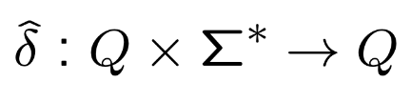
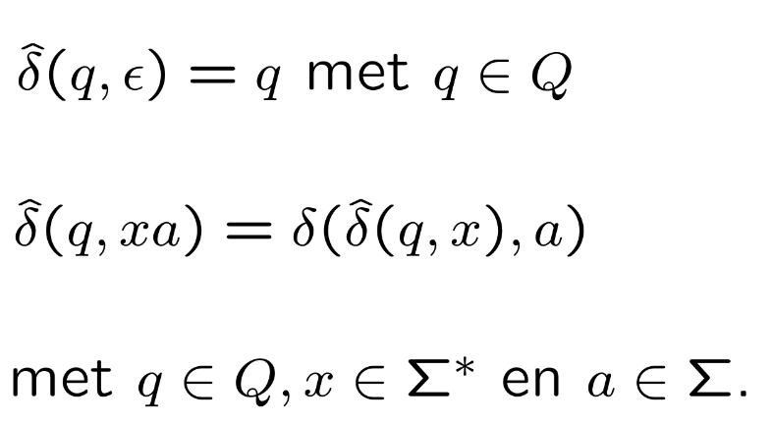

De uitgebreide transitiefunctie δ van DFA
Definitie: De uitgebreide transitiefunctie δ̂ van een DFA A = (Q, Σ, δ, q₀, F) werkt op strings
Basis
Inductie
δ̂ is dus een pad van symbolen vanaf een staat dat leidt naar een nieuwe staat
4

Slide 11
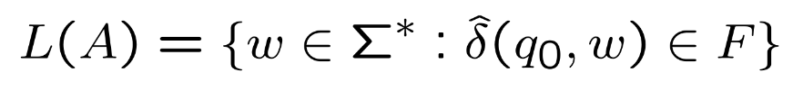
L(A) de taal aanvaard door de DFA A
Definitie: De taal aanvaard door DFA A is
De taal van een NFA is dus de verzameling van alle strings in het alfabet waarvoor er ten minste één pad bestaat van de startstaat naar een eindstaat.
5

Slide 12
</Deterministische Eindige Automaten>
A = (Q, Σ, δ, q₀, F)
2

Slide 13
<Non-Deterministische Eindige Automaten>
N = (Q, Σ, δ, q₀, F)
Lijkt op het eerste zicht hetzelfde
6

Slide 14

A = (Q, Σ, δ, q₀, F)
DFA
Q: de eindige verzameling aan staten
M.a.w. alle toestanden waarin de DFA zich kan bevinden, alle nodes
Σ: het alfabet aan inputsymbolen
Alle symbolen die gebruikt kunnen worden in strings die de DFA moet verwerken
δ: de transitiefunctie -
Stelt welke staat + inputsymbool combo naar welke staat gaat = pijlen
q₀∈ Q: de startstaat
De unieke staat waarin de DFA zich bevindt voordat er een karakter verwerkt wordt
F ⊆ Q: de verzameling aan eindstaten
Staten waarin de string aanvaard wordt wanneer de DFA er zich in bevindt nadat het laatste karakter verwerkt werd
6 - 7

Slide 15

N = (Q, Σ, δ, q₀, F)
NFA
Q: de eindige verzameling aan staten
M.a.w. alle toestanden waarin de NFA zich kan bevinden, alle nodes
Σ: het alfabet aan inputsymbolen
Alle symbolen die gebruikt kunnen worden in strings die de NFA moet verwerken
δ: de transitiefunctie -
Stelt welke staat + inputsymbool combo naar welke sta(a)t(en) gaat = pijlen
q₀∈ Q: de startstaat
De unieke staat waarin de NFA zich bevindt voordat er een karakter verwerkt wordt
F ⊆ Q: de verzameling aan eindstaten
Staten waarin de string aanvaard wordt wanneer de NFA er zich in bevindt nadat het laatste karakter verwerkt werd
6 - 7

Slide 16

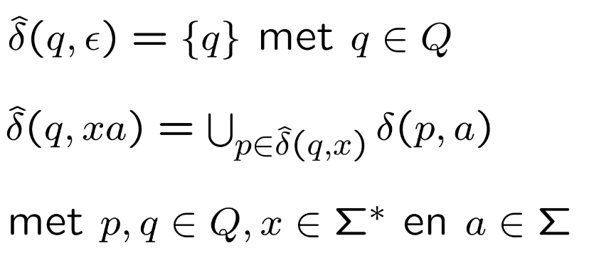
De uitgebreide transitiefunctie δ van NFA
Definitie: De uitgebreide transitiefunctie δ̂ van een NFA N = (Q, Σ, δ, q₀, F) werkt op strings
Basis
Inductie
δ̂ is dus (nog steeds) een pad van symbolen vanaf een staat dat leidt naar een nieuwe staat
8

Slide 17

L(N) de taal aanvaard door de NFA N
Definitie: De taal aanvaard door NFA N is
De taal is dus de verzameling van alle strings in het alfabet waarbij je wanneer je begint bij de startstaat je na het verwerken van de string, je huidige staat een eindstaat is
9

Slide 18
Transitiediagram & Transitietabel bij een NFA
0
q2
1
q3
 | 0 | 1
->q0* | {q1,q2} | {q2}
q1 | {q3} | {q3}
q2 | ∅ | {q1,q3}
q3* | {q3} | ∅
0,1
1
0,1
q0
q1
q0
0
Start
13 - 14

Slide 19
</Non-Deterministische Eindige Automaten>
N = (Q, Σ, δ, q₀, F)
6

Slide 20
<Reguliere Expressies>
10

Slide 21
Definitie
Een reguliere expressie heeft een taal van aanvaarde strings
є is een aanvaarde regex en L(ε) = {ε}
∅ is een regex en L(∅) = ∅
Reguliere expressies kunnen gevormd worden met:
+'en = OF
.'en = Gevolgd door
*'en = Een aantal keer herhaald
Volgorde van bewerkingen
Voorbeeld:​
"Een taal op het alfabet {0, 1, 2} waarbij elke string niet mag beginnen met een 0, en er in de rest van de string steeds minstens 2 nullen tussen andere cijfers staan"
(1 + 2).(00.(1 + 2) + 0)*

Slide 22
</PAL-clips 1>​ Zijn er nog vragen?​

Slide 23

Even een herinnering dat deze video onder geen geval verspreid of gedownload mag worden onder welke vorm dan ook zonder expliciete toestemming van de auteur

Slide 24


